Slide 1
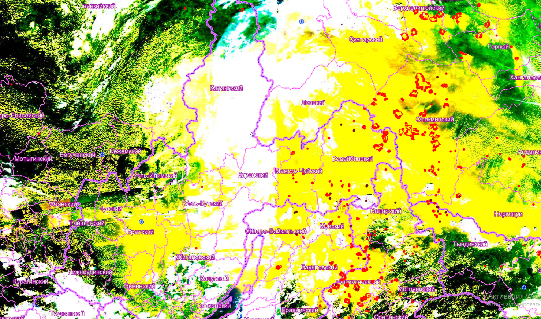
КОСМИЧЕСКИЙ СНИМОК
ЗАДЫМЛЕНИЯ НА ТЕРРИТОРИИ ИРКУТСКОЙ ОБЛАСТИ
(по данным космического мониторинга на 28.07.2024)
КА «TERRA/AQUA» 28.07.2024
Катангский
Республика Саха (Якутия)
Красноярский край
Бодайбинский
Киренский
Мамско-Чуйский
Нижнеилимский
Усть-Кутский
Казачинско-Ленский
Братский
Усть-Удинский
Жигаловский
Республика Бурятия
Условные обозначения:
Иркутская область
- лесной пожар
Качугский
Бодайбо
- населенный пункт
Бодайбинский район
- название района
Прогноз ветра на 29.07.2024
З 1-3 м/с
- область задымления
- направление ветра

Slide 2
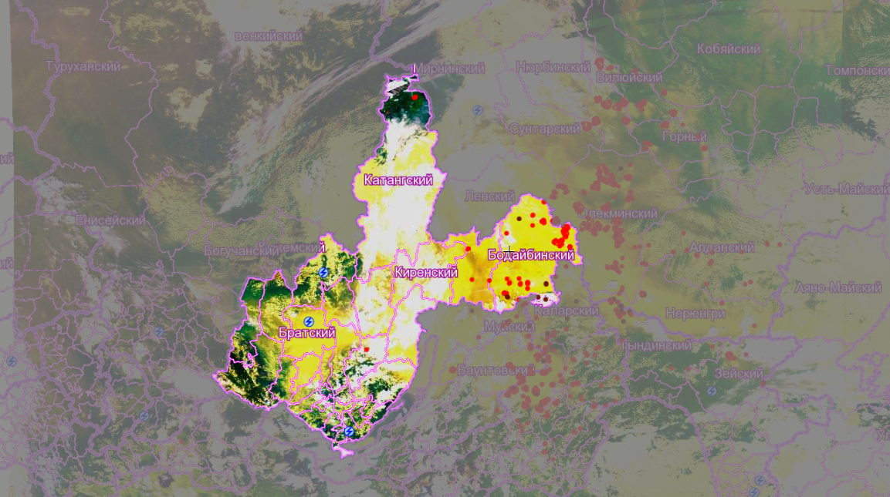
КОСМИЧЕСКИЙ СНИМОК
ЗАДЫМЛЕНИЯ НА ТЕРРИТОРИИ ИРКУТСКОЙ ОБЛАСТИ
(по данным космического мониторинга на 28.07.2024)
КА «TERRA/AQUA» 28.07.2024
Республика Саха (Якутия)
Облачность
Красноярский край
Иркутская область
Забайкальский край
Республика Бурятия
Облачность

